Slide 1
聊聊 SpinQuant
CS Chen

Slide 2
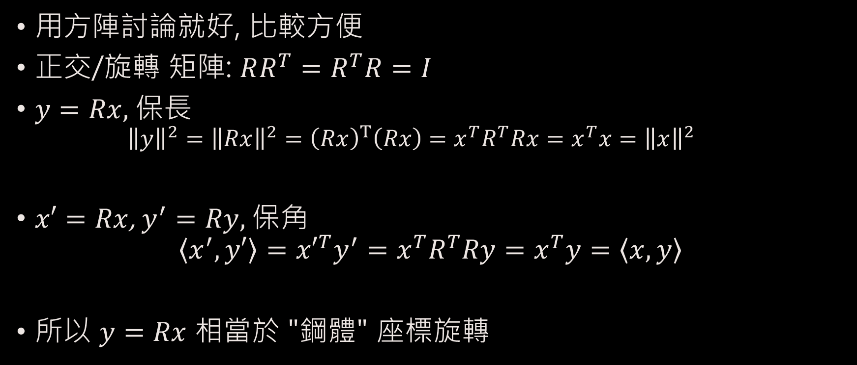
正交(旋轉)矩陣
用方陣討論就好, 比較方便
正交/旋轉 矩陣: $RR^{T}=R^{T}R=I$
$y=Rx$, 保長
$${\left\|y\right\|}^{2}={\left\|Rx\right\|}^{2}={\left(Rx\right)}^{T}\left(Rx\right)=x^{T}R^{T}Rx=x^{T}x={\left\|x\right\|}^{2}$$
$x′=Rx$, $y^{′}=Ry$, 保角
$$\left\langle x^{′},y′\right\rangle ={x′}^{T}y^{′}=x^{T}R^{T}Ry=x^{T}y=\left\langle x,y\right\rangle$$
所以 $y=Rx$ 相當於 "鋼體" 座標旋轉

Slide 3
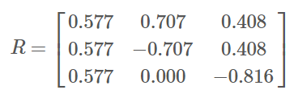
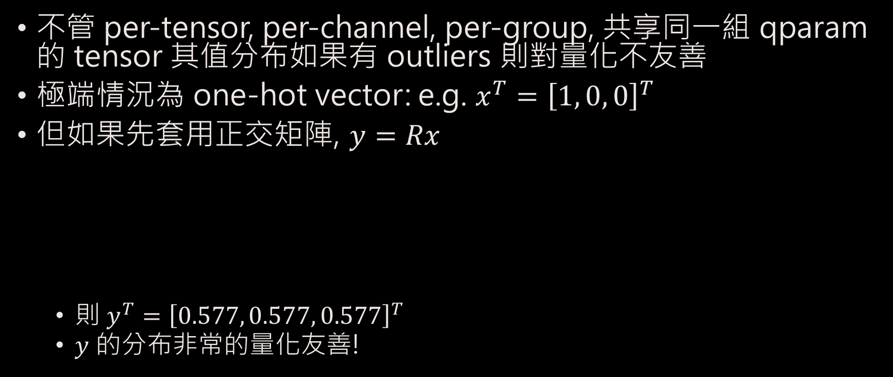
有極值的 Tensor
不管 per-tensor, per-channel, per-group, 共享同一組 qparam 的 tensor 其值分布如果有 outliers 則對量化不友善
極端情況為 one-hot vector: e.g. $x^{T}={\left[1, 0, 0\right]}^{T}$
但如果先套用正交矩陣, $y=Rx$
則 $y^{T}={\left[0.577, 0.577, 0.577\right]}^{T}$
$y$ 的分布非常的量化友善!

Slide 4
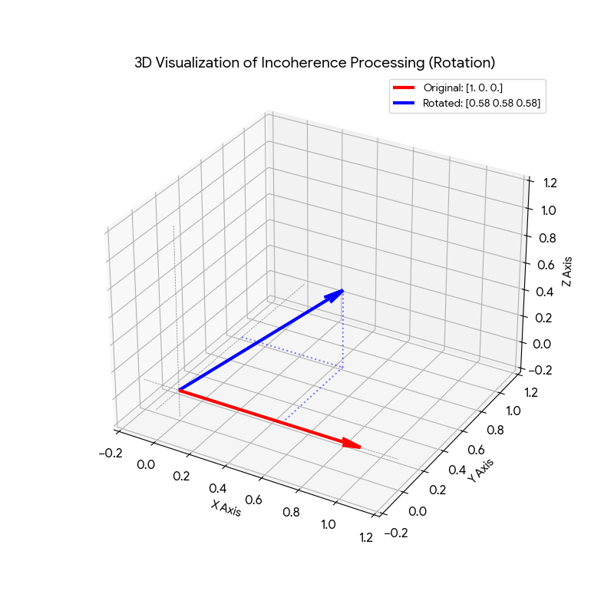

Slide 5
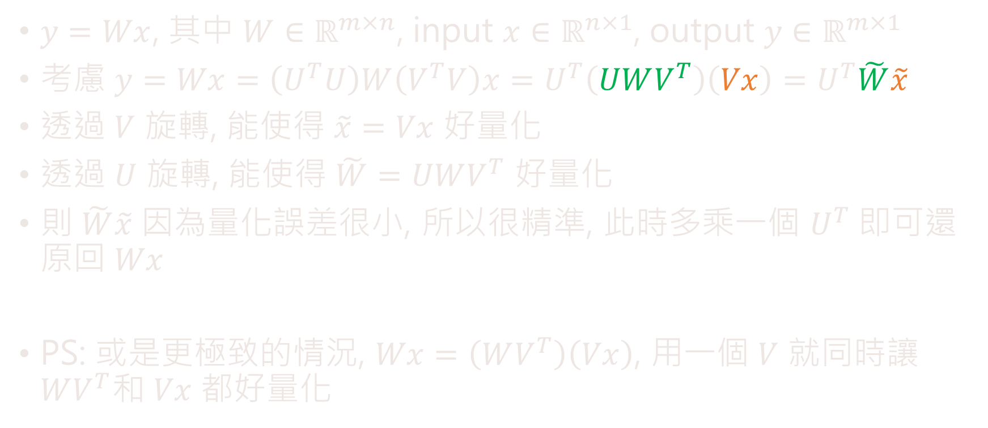
矩陣乘法套用旋轉
$y=Wx$, 其中 $W∈ℝ^{m×n}$, input $x∈ℝ^{n×1}$, output $y∈ℝ^{m×1}$
考慮 $y=Wx=\left(U^{T}U\right)W\left(V^{T}V\right)x=U^{T}\left(UWV^{T}\right)\left(Vx\right)=U^{T}\tilde{W}\tilde{x}$
透過 $V$ 旋轉, 能使得 $\tilde{x}=Vx$ 好量化
透過 $U$ 旋轉, 能使得 $\tilde{W}=UWV^{T}$ 好量化
則 $\tilde{W}\tilde{x}$ 因為量化誤差很小, 所以很精準, 此時多乘一個 $U^{T}$ 即可還原回 $Wx$
PS: 或是更極致的情況, $Wx=\left(WV^{T}\right)\left(Vx\right)$, 用一個 $V$ 就同時讓 $WV^{T}$和 $Vx$ 都好量化

Slide 6
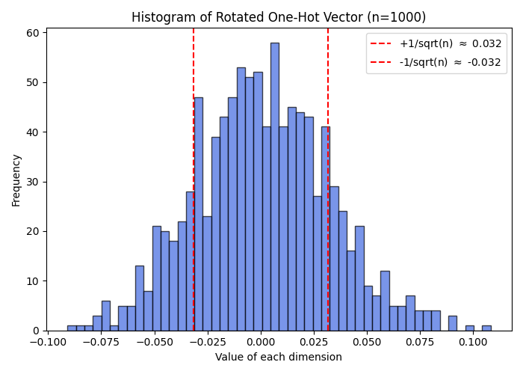

怎麼選擇 $R$?
隨機就好!
維度 1000 的 one hot vector 做實驗
大部分的值已經落在 ±0.032 之間了
import numpy as np
from scipy.stats import ortho_group
np.random.seed(42)
n = 1000
v = np.zeros(n)
v[0] = 1.0
# 隨機生成一個 n x n 的正交矩陣 (均勻分佈於 O(n) 空間)
U = ortho_group.rvs(dim=n)
# 將隨機正交矩陣乘上原本的向量
v_rotated = U @ v

Slide 7
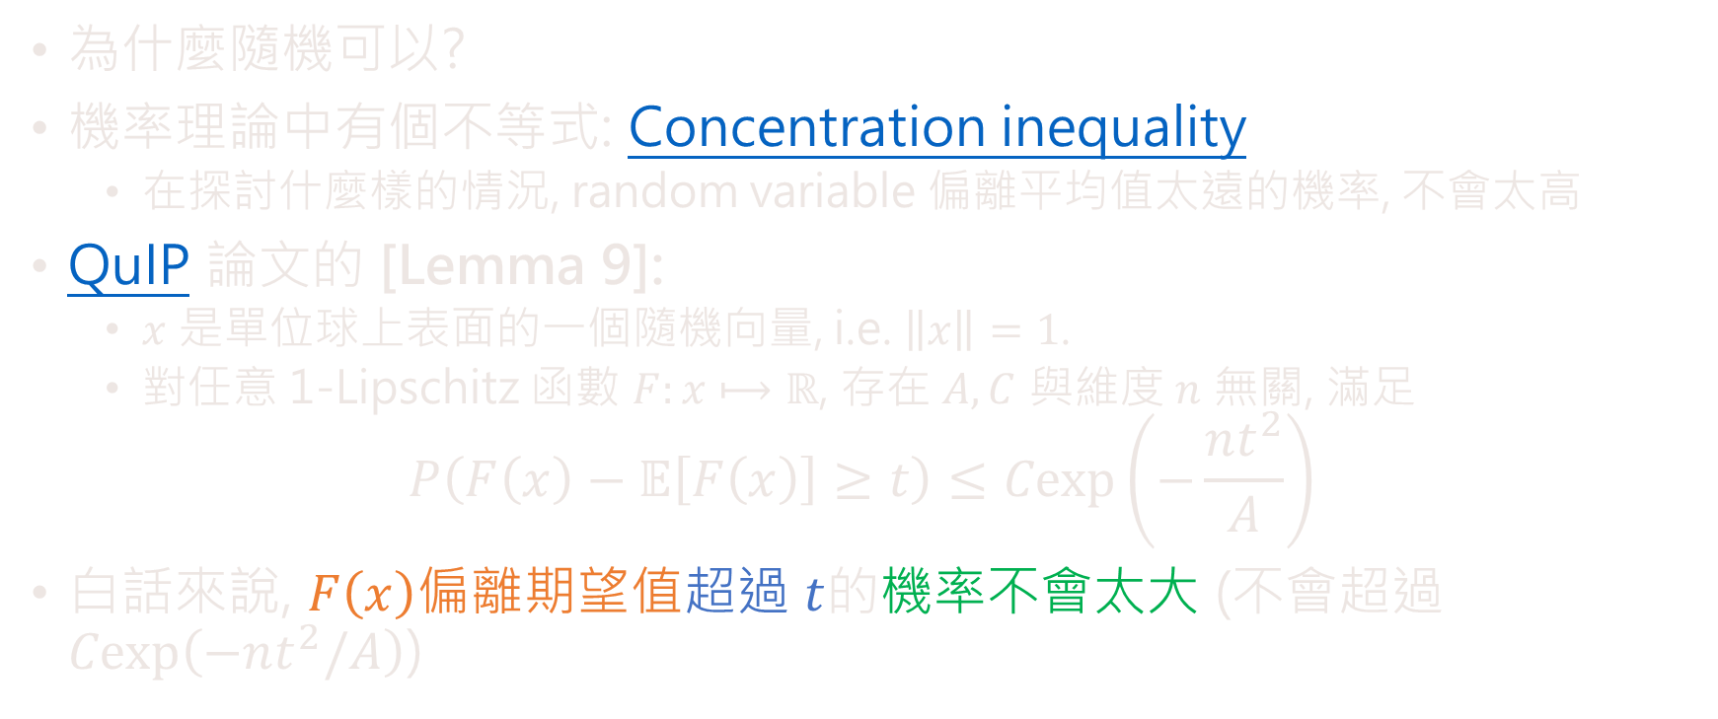
隨機的數學保證
為什麼隨機可以?
機率理論中有個不等式: Concentration inequality
在探討什麼樣的情況, random variable 偏離平均值太遠的機率, 不會太高
QuIP 論文的 [Lemma 9]:
$x$ 是單位球上表面的一個隨機向量, i.e. $\left\|x\right\|=1$.
對任意 1-Lipschitz 函數 $F:x⟼ℝ$, 存在 $A,C$ 與維度 $n$ 無關, 滿足
$$P\left(F\left(x\right)−𝔼\left[F\left(x\right)\right]≥t\right)≤C\text{exp}\left(−\frac{nt^{2}}{A}\right)$$
白話來說, $F\left(x\right)$偏離期望值超過 $t$的機率不會太大 (不會超過 $C\text{exp}\left(−nt^{2}/A\right)$)

Slide 8
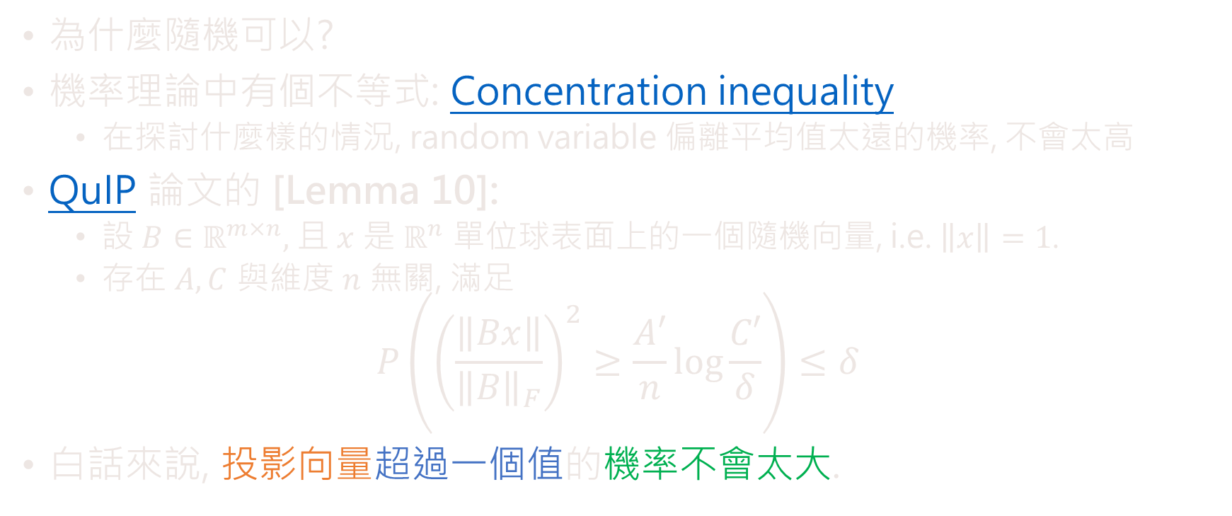
隨機的數學保證
為什麼隨機可以?
機率理論中有個不等式: Concentration inequality
在探討什麼樣的情況, random variable 偏離平均值太遠的機率, 不會太高
QuIP 論文的 [Lemma 10]:
設 $B∈ℝ^{m×n}$, 且 $x$ 是 $ℝ^{n}$ 單位球表面上的一個隨機向量, i.e. $\left\|x\right\|=1$.
存在 $A,C$ 與維度 $n$ 無關, 滿足
$$P\left({\left(\frac{\left\|Bx\right\|}{{\left\|B\right\|}_{F}}\right)}^{2}≥\frac{A′}{n}\log{\frac{C′}{δ}}\right)≤δ$$
白話來說, 投影向量超過一個值的機率不會太大.

Slide 9
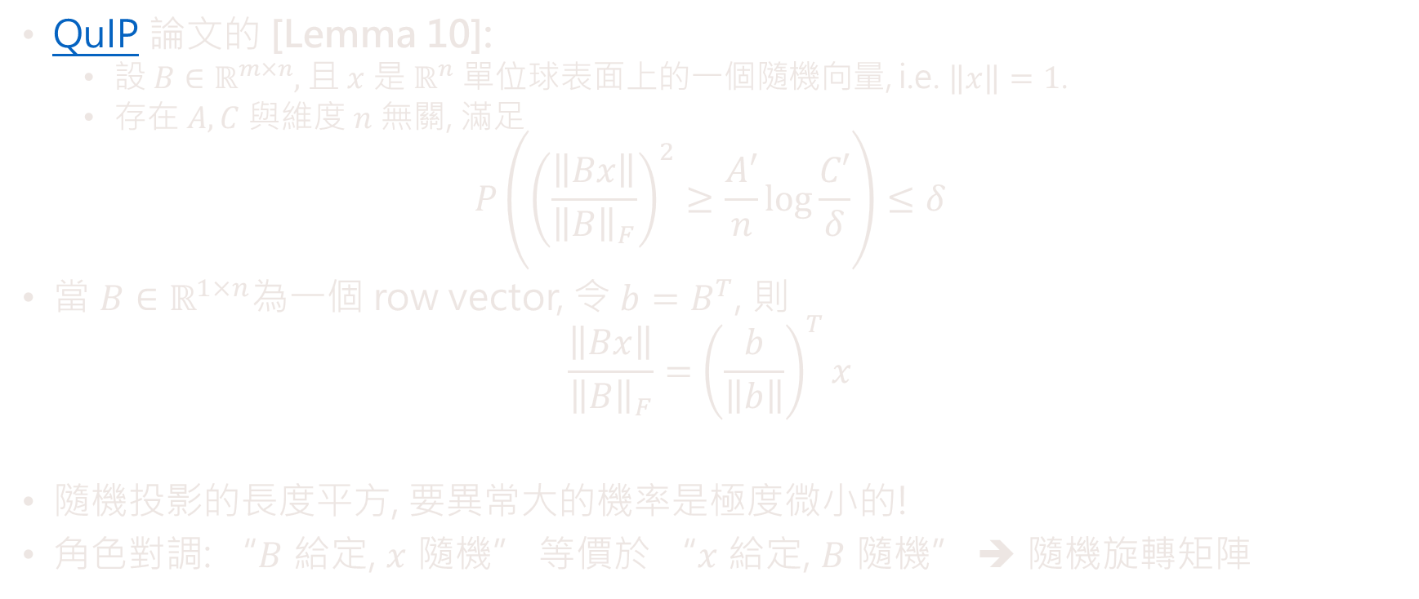

隨機的數學保證 (Conti.)
QuIP 論文的 [Lemma 10]:
設 $B∈ℝ^{m×n}$, 且 $x$ 是 $ℝ^{n}$ 單位球表面上的一個隨機向量, i.e. $\left\|x\right\|=1$.
存在 $A,C$ 與維度 $n$ 無關, 滿足
$$P\left({\left(\frac{\left\|Bx\right\|}{{\left\|B\right\|}_{F}}\right)}^{2}≥\frac{A′}{n}\log{\frac{C′}{δ}}\right)≤δ$$
當 $B∈ℝ^{1×n}$為一個 row vector, 令 $b=B^{T}$, 則
$$\frac{\left\|Bx\right\|}{{\left\|B\right\|}_{F}}={\left(\frac{b}{\left\|b\right\|}\right)}^{T}x$$
隨機投影的長度平方, 要異常大的機率是極度微小的!
角色對調: “$B$ 給定, $x$ 隨機” 等價於 “$x$ 給定, $B$ 隨機” ➔ 隨機旋轉矩陣
物理意義: 將 $x$ 投影到 $b$ 方向上

Slide 10



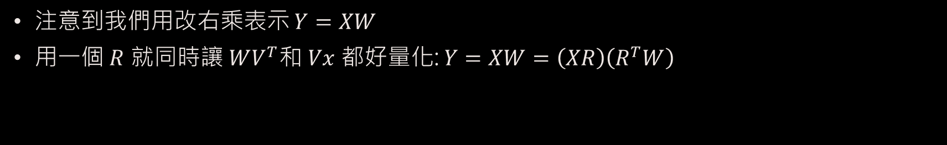
















SpinQuant Linear Layer 架構
https://arxiv.org/abs/2405.16406
注意到我們用改右乘表示 $Y=XW$
用一個 $R$ 就同時讓 $WV^{T}$和 $Vx$ 都好量化: $Y=XW=\left(XR\right)\left(R^{T}W\right)$
原空間
$$Y=XW$$
$$W$$
R1 旋轉後的空間
$$X$$
$$X@W$$
$$Y=XR_{1}R_{1}^{−1}W$$
$$R_{1}$$
$$R_{1}^{−1}$$
$$W$$
$$X$$
$$X@R_{1}$$
$$X$$
$$X@W$$
Activation quantization
Weight quantization
$$Y≅Q\left(XR_{1}\right)Q\left(R_{1}^{−1}W\right)$$
$$R_{1}$$
$$R_{1}^{−1}$$
$$W$$
$$X$$
$$X@R_{1}$$
$$X@W$$
好量化
好量化
參數融合

Slide 11
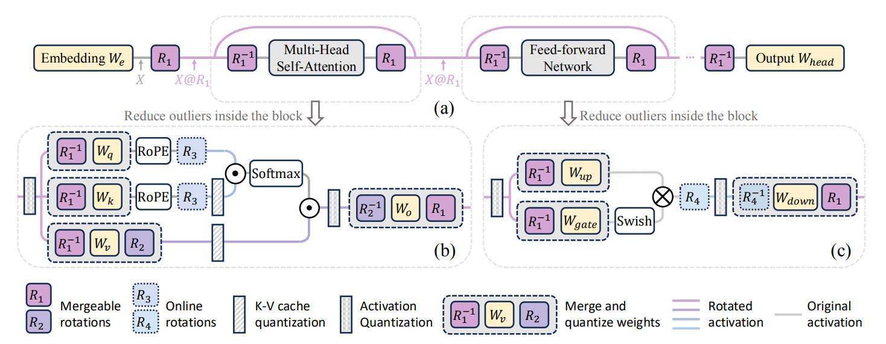
SpinQuant 全架構
(1) 頭尾各做一次正交矩陣乘法即可
(3) 動態 RHT 量化
(2) KV cache 量化

Slide 12
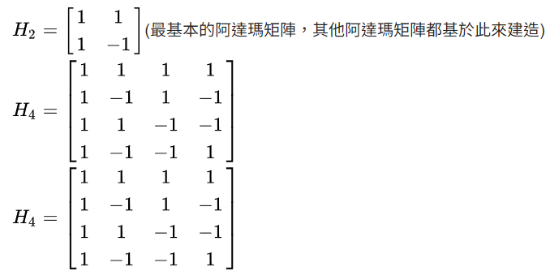



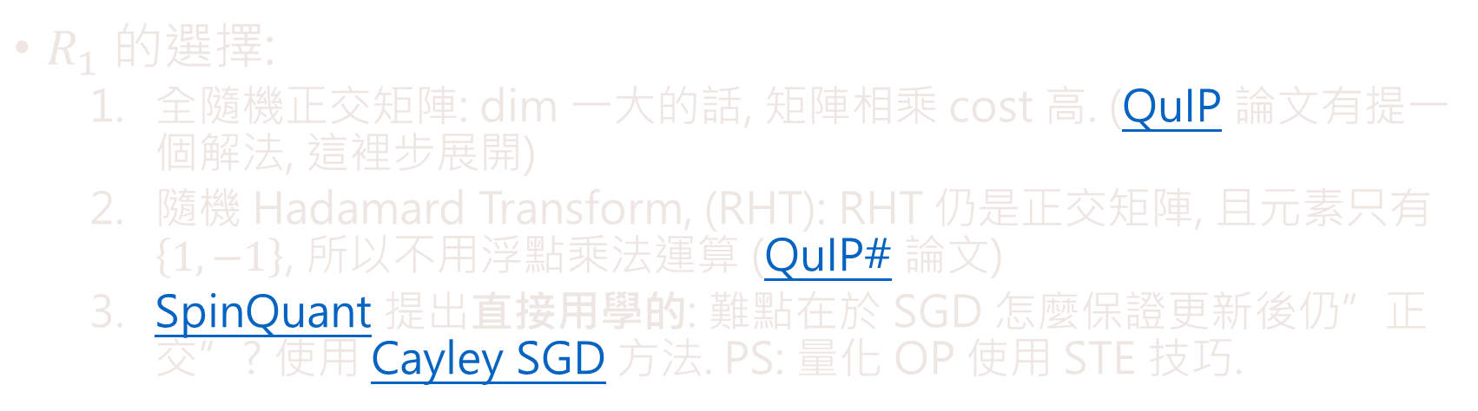



SpinQuant Rotation Matrix 選擇
Activation quantization
Weight quantization
$$R_{1}$$
$$R_{1}^{−1}$$
$$W$$
$$X$$
$$X@R_{1}$$
$$X@W$$
參數融合
$R_{1}$ 的選擇:
全隨機正交矩陣: dim 一大的話, 矩陣相乘 cost 高. (QuIP 論文有提一個解法, 這裡步展開)
隨機 Hadamard Transform, (RHT): RHT 仍是正交矩陣, 且元素只有 $\left\{1,−1\right\}$, 所以不用浮點乘法運算 (QuIP# 論文)
SpinQuant 提出直接用學的: 難點在於 SGD 怎麼保證更新後仍”正交”? 使用 Cayley SGD 方法. PS: 量化 OP 使用 STE 技巧.

Slide 13
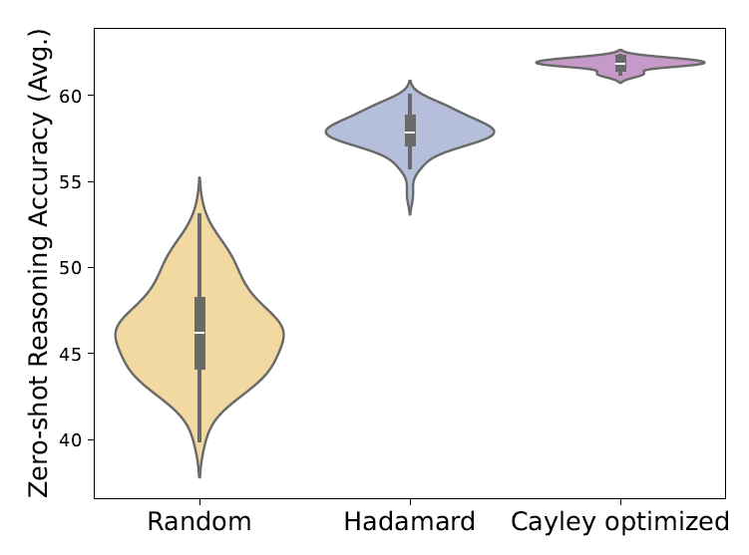

Slide 14
Summary
Cayley SGD 方法: 參考 GitHub "facebookresearch/SpinQuant" 的 optimizer.py 即可
搭配使用 STE
SpinQuant 在 2025 提出時, 在 W4A4KV4 設定下的 LLaMA-2 7B/13B/70B models 跟 full precision 很接近, 當時最好的結果
還有一個 PTQ 方法稱 PrefixQuant: 針對 KV-cache 可以再壓縮 (token-wise level, 而 SpinQuant 是 channel-wise)
Google 的 TurboQuant 其中一步驟也是利用隨機旋轉矩陣 (論文裡稱 PolarQuant), 有趣的是, 可以證明隨機旋轉後, 每個維度互相獨立且必為 Beta 分佈. 既然已知必定為 Beta 分布, 那就可以事先決定好量化參數了. 利用這種做法(加其他步驟)對 KV cache 極大的量化!

